Slide 1





第二学期
第八章
ECMAScript 6进阶
北大青鸟文教集团研究院 出品
北大青鸟研究院
北京青鸟职业教育科技发展有限公司

Slide 2

预习检查
ES6中常用的数组扩展的方法有哪些？
ES6中常用的对象扩展的属性和方法有哪些？
ES6中模块导入和导出的命令是什么？

Slide 3
金榜秀一秀
优秀榜
第一小组
第二小组
第三小组
进步榜
张三 | 李四 | 张三 | 李四 | 张三 | 李四
000 | 000 | 000 | 000 | 000 | 000
000 | 000 | 000 | 000 | 000 | 000
Notes:
教师根据班级学员完成作业的情况，填写本页表格数据。

Slide 4


回顾与作业点评
举例说明箭头函数可以解决的实际问题
举例说明说明块级作用域所解决的问题
举例说明rest参数可以解决的实际问题
点评作业的提交情况和共性问题
Notes:
回顾：上次课的

Slide 5
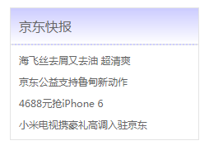

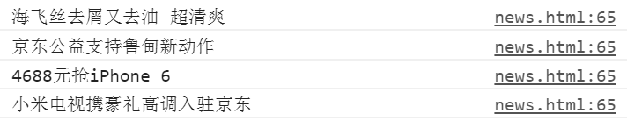
本章任务
输出京东快报文本内容
对象去重合并
数组变2倍
输出圆的面积和周长

Slide 6


本章目标
能灵活使用模板字符串
能熟练使用扩展运算符
掌握对象扩展的属性和方法
能灵活使用Set和Map数据结构
掌握Module的导入导出

Slide 7


字符串的扩展2-1
模板字符串
使用反引号 (` `)代替普通字符串中的双引号和单引号
可当作普通字符串使用，也可用来定义多行字符串
//多行字符串
document.write(`
最快的脚步不是跨越，而是继续；<br>
最慢的步伐不是缓慢，而是徘徊；<br>
最好的道路不是大道，而是坦荡；<br><hr> `);
//字符串中嵌入变量
let name = "Bob", time = "today";
document.write(`Hello ${name}, how are you ${time}?`);
演示示例1：模板字符串的使用
Notes:
教学指导：

Slide 8
字符串的扩展2-2
字符串的新增方法
方法 | 局部变量
includes(searchString:string)：boolean | 返回布尔值，表示是否找到了参数字符串
startsWith(searchString:string)：boolean | 返回布尔值，表示参数字符串是否在原字符串头部
endsWith(searchString:string)：boolean | 返回布尔值，表示参数字符串是否在原字符串尾部
repeat(count:number):string | 返回一个新字符串，表示将原字符串重复n次
padStart(length:number,string:string):string | 用于头部补全
padEnd(length:number,string:string):string | 用于尾部补全
trimStart():string | 消除字符串头部的空格
trimEnd():string | 消除尾部的空格

Slide 9
数组的扩展
扩展运算符
Array.from()
数组的新增方法
entries()
keys()
values()
Notes:
教学指导：
过渡页面，了解数组的扩展将会学习到的知识即可

Slide 10
扩展运算符
三个点（...），可将一个数组转为用逗号分隔的序列
let arr = [];
//扩展运算符的基本用法
arr.push(...[1,2,3,4,5]);
console.log(arr); //[1,2,3,4,5]
console.log(1, ...[2, 3, 4], 5) //1 2 3 4 5
//可以放置表达式
console.log(...(1 > 0 ? ['a'] : [])); //a
//空数组，不产生效果
console.log([...[], 1]); //[1]
//用于函数调用
function push(array, ...items) { array.push(...items);}
function add(x, y) { console.log(x + y);}
const numbers = [4, 38];
add(...numbers) // 42
演示示例2：扩展运算符的使用
Notes:
教学指导：
1、了解扩展运算符的表示法及概念
2、扩展运算符与正常的函数参数可以结合使用，后面可以放置表达式，但是如果扩展运算符后面是一个空数组，则不产生任何效果，通过示例1演示
3、由于扩展运算符可以展开数组，所以不再需要apply方法，将数组转为函数的参数了，引出下页
但是，标准的制定者不想这样做。他们想让标准的升级成为常规流程：任何人在任何时候，都可以向标准委员会提交新语法的提案，然后标准委员会每个月开一次会，评估这些提案是否可以接受，需要哪些改进。如果经过多次会议以后，一个提案足够成熟了，就可以正式进入标准了。这就是说，标准的版本升级成为了一个不断滚动的流程，每个月都会有变动。
标准委员会最终决定，标准在每年的 6 月份正式发布一次，作为当年的正式版本。接下来的时间，就在这个版本的基础上做改动，直到下一年的 6 月份，草案就自然变成了新一年的版本。这样一来，就不需要以前的版本号了，只要用年份标记就可以了。
ES6 的第一个版本，就这样在 2015 年 6 月发布了，正式名称就是《ECMAScript 2015 标准》（简称 ES2015）。2016 年 6 月，小幅修订的《ECMAScript 2016 标准》（简称 ES2016）如期发布，这个版本可以看作是 ES6.1 版，因为两者的差异非常小（只新增了数组实例的includes方法和指数运算符），基本上是同一个标准。根据计划，2017 年 6 月发布 ES2017 标准。
因此，ES6 既是一个历史名词，也是一个泛指，含义是 5.1 版以后的 JavaScript 的下一代标准，涵盖了 ES2015、ES2016、ES2017 等等，而 ES2015 则是正式名称，特指该年发布的正式版本的语言标准。本书中提到 ES6 的地方，一般是指 ES2015 标准，但有时也是泛指“下一代 JavaScript 语言”。

Slide 11
扩展运算符-替代函数的apply方法
通过push函数，将一个数组添加到另一个数组的尾部
// ES5的 写法
var arr1 = [0, 1, 2];
var arr2 = [3, 4, 5];
Array.prototype.push.apply(arr1, arr2);
// ES6 的写法
let arr3 = [0, 1, 2];
let arr4 = [3, 4, 5];
arr3.push(...arr4);
演示示例3：替代函数的apply方法
Notes:
教学指导：
使用ES5写法和ES6写法对比讲解

Slide 12
扩展运算符-应用
//合并数组
const arr1 = ['a', 'b'];
const arr2 = ['c'];
const arr3 = ['d', 'e'];
// ES5 的合并数组
console.log(arr1.concat( arr2, arr3));
// ES6 的合并数组
console.log([...arr1, ...arr2, ...arr3]);
//与解构赋值结合使用
const [first, ...rest] = [1, 2, 3, 4, 5];
console.log(first);
console.log(rest);
//扩展运算符位置
const [...butLast, last] = [1, 2, 3, 4, 5]; // 报错
const [first, ...middle, last] = [1, 2, 3, 4, 5]; // 报错
复制数组
合并数组
与解构赋值结合
将字符串转为真正的数组
//复制数组
// ES5 的写法
const a1 = [1, 2];
const a2 = a1.concat();
console.log(a2);
// ES6 的写法
const a1 = [1, 2];
const a2 = [...a1];
console.log(a2);
//或
const [...a2] = a1;
console.log(a2);
演示示例4：扩展运算符的应用
Notes:
教学指导：
1、先说明扩展运算符的四个应用，然后通过示例3代码讲解
2、讲解时注意与ES5对比
3、补充（提示）：如果将扩展运算符用于数组赋值，只能放在参数的最后一位，否则会报错。

Slide 13
Array.from()
用于将类数组对象或者可遍历对象转换成一个真正的数组
类数组对象，最基本的要求是具有length属性的对象
let arrayLike = {
0: 'tom',
1: '65',
2: '男',
3: ['jane','john','Mary'],
'length': 4}
let arr = Array.from(arrayLike)
console.log(arr)
//['tom','65','男',['jane','john','Mary']]
let arrayLike = {
'name': 'tom',
'age': '65',
'sex': '男',
'friends': ['jane','john','Mary'],
length: 4 }
let arr = Array.from(arrayLike)
console.log(arr)
//[undefined, undefined, undefined, undefined]
演示示例5：Array.from()
Notes:
教学指导：
1、先解释Array.from()的作用
2、再解释类数组对象是什么
3、通过示例4使用Array.from()将类数组对象转为真正的数组
4、运行示例4会发现：原本arrayLike 是一个对象，但是通过Array.from方法可以转为数组。但是前面说过：类数组对象，最基本的要求是具有length属性的对象，因此如果将length属性去掉呢？
5、去掉length属性，运行代码答案是一个长度为0的空数组
6、再次修改代码，具有length属性，但是对象的属性名不再是数字类型，而是其他字符串类型，会发现结果长度是4，但是均为undefined
7、因此，可得出如果一个类数组对象转换成一个真正的数组，需必备以下条件，引出下页

Slide 14
类数组对象转换为真正的数组具备条件
类数组对象必须具有length属性，用于指定数组的长度
如果没有length属性，那么转换后的数组是一个空数组
类数组对象的属性必须为数值型或字符串型的数字
Notes:
教学指导：
提示：类数组对象的属性名可以加引号，也可以不加引号

Slide 15
遍历数组-keys()、values()和entries()
keys()：对键名的遍历
values()：对键值的遍历
entries()：对键值对的遍历
for (let index of ['张三', '李四'].keys()) {
console.log(index); }
for (let elem of ['张三', '李四'].values()) {
console.log(elem); }
for (let [index, elem] of ['张三', '李四'].entries()) {
console.log(index, elem); }
演示示例6：keys，values和entries
Notes:
教学指导：
1、解释ES6提供的这三个新方法的作用
2、通过示例5代码讲解
3、为什么使用for...of循环进行遍历？
ES6中表示集合的对象主要有Array、Set、Object、Map（Set和Map后面讲解），在以前遍历他们需要使用2中不同的方法，而现在，ES6提出了Iterator机制，可以给不同的数据结构提供统一的遍历方法，就是for...of。换句话说，只有部署了Iterator的数据才能用for...of循环进行遍历

Slide 16

小结
请说出以下代码的运行结果
let arr1 = [1, 2, 3];
let arr2 = [4, 5, [6,7,8]];
arr1.push(...arr2);
Notes:
教学指导：
建议教员在开发环境中敲入代码并运行，让学员直观看到代码运行结果

Slide 17

学员操作—输出京东快报文本内容
需求说明
使用数组的扩展相关知识将京东快报文本内容输出显示在控制台中
完成时间：10分钟

Slide 18
共性问题集中讲解
常见问题及解决办法
代码规范问题
调试技巧
共性问题集中讲解
Notes:
教学指导：
xxxxxxx

Slide 19
对象的扩展
数据结构本身的改变
属性的简洁表示法
属性名表达式
对象的新增方法
Object.is()
Object.assign()
对象遍历
Notes:
教学指导：
过渡页面，了解对象的扩展将会学习到的知识即可，包含两部分内容：
一是，数据结构本身的改变，比如属性的简洁表示法、属性名表达式、方法的 name 属性（了解即可）、扩展运算符（与《数组的扩展》中的扩展运算符使用相似，不过多赘述）等；
二是，对象的新增方法，比如Object.is()、Object.assign()等

Slide 20
属性的简洁表示法
ES6允许在对象之中，直接写变量
let name = '小明';
let birth = '2001/12/23';
//普通写法
const Person = {
name: name,
birth: birth,
getInfo: function () {
console.log(`我的名字是：${this.name}，我出生时间是：${this.birth}`);
}};
Person.getInfo();
//简洁写法
const Person = {
name,
birth,
getInfo () {
console.log(`我的名字是：${this.name}，我出生时间是：${this.birth}`);
}};
Person.getInfo();
const foo = 'bar';
const baz = {foo};
// 等同于
const baz = {foo: foo};
//除了属性简写，方法也可以简写
const o = {
method() { return "Hello!";}
};
// 等同于
const o = {
method: function() { return "Hello!";}
};
演示示例7：属性的简洁表示法应用
Notes:
教学指导：
1、掌握属性的简洁表示法是如何写的，并通过代码可得出：ES6 允许在对象之中，直接写变量。这时，属性名为变量名, 属性值为变量的值
2、通过示例7实际的案例讲解属性的简洁表示法的应用

Slide 21

属性名表达式
//JavaScript 定义对象的属性
// 方法1：用标识符作为属性名
obj.foo = true;
// 方法2：表达式作为属性名
obj['a' + 'bc'] = 123;
//使用字面量方式定义对象，只能使用标识符定义属性
var obj = {
foo: true,
abc: 123
};
//使用字面量方式定义对象时，ES6允许用表达式作为属性名
let propKey = 'foo';
let obj = {
[propKey]: true,
['a' + 'bc']: 123
};
//表达式还可以用于定义方法名
let obj = {
['h' + 'ello']() { return 'hi';}
};
obj.hello()
Notes:
教学指导：
1、回顾JS中定义对象属性的两种方法，其中方法一是直接用标识符作为属性名，方法二是用表达式作为属性名，这时要将表达式放在方括号之内。但是，如果使用字面量方式定义对象（使用大括号），在 ES5 中只能使用方法一（标识符）定义属性。
2、引出在ES6中，允许字面量定义对象时，用方法二（表达式）作为对象的属性名，即把表达式放在方括号内
3、注意，属性名表达式与简洁表示法，不能同时使用，会报错

Slide 22
Object.is()
用来比较两个值是否严格相等，与严格比较运算符（===）的行为基本一致
ES5中用来比较两个值是否相等的运算符
比较运算符（==）
严格比较运算符（===）
两个不同之处
+0不等于-0
NaN等于自身
Notes:
教学指导：
1、解释Object.is()的作用
2、回顾ES5中比较两个值是否相等的两个运算符，并提出二者的缺点
比较运算符（==）——> 缺点：会自动转换数据类型
严格比较运算符（===）——> 缺点：NaN不等于自身，以及+0等于-0
3、从而引出Object.is()的作用就是解决ES5中的问题
4、说明不同之处
+0 === -0 //true
NaN === NaN // false
Object.is(+0, -0) // false
Object.is(NaN, NaN) // true

Slide 23

Object.assign()
//如果只有一个参数
const obj = {a: 1};
Object.assign(obj) === obj // true
//如果非对象参数出现在源对象的位置
let obj = {a: 1};
Object.assign(obj, undefined) === obj // true
Object.assign(obj, null) === obj // true
//其他类型的值不在首参数
const v1 = 'abc';const v2 = true;const v3 = 10;
const obj = Object.assign({}, v1, v2, v3);
用于对象的合并，将源对象的所有可枚举属性，复制到目标对象
//基本用法
const target = { a: 1 };
const source1 = { b: 2 };
const source2 = { c: 3 };
Object.assign(target, source1, source2);
console.log(target); // {a:1, b:2, c:3}
//如果目标对象与源对象有同名属性，或多个源对象有同名属性
const target1 = { a: 1, b: 1 };
const source3 = { b: 2, c: 2 };
const source4 = { c: 3 };
Object.assign(target1, source3, source4);
console.log(target1); // {a:1, b:2, c:3}
源对象
Object.assign(target, source1, source2);
目标对象
演示示例8：Object.assign的用法
Notes:
教学指导：
1、概念
2、语法
3、通过示例8讲解其用法，并能够得出如下结论：
01 如果目标对象与源对象有同名属性，或多个源对象有同名属性，则后面的属性会覆盖前面的属性
02 如果只有一个参数，Object.assign会直接返回该参数
03 如果该参数不是对象，则会先转成对象，然后返回
04 如果非对象参数出现在源对象的位置（即非首参数），那么处理规则有所不同。首先，这些参数都会转成对象，如果无法转成对象，就会跳过。这意味着，如果undefined和null不在首参数，就不会报错
05 如果其他类型的值（即数值、字符串和布尔值）不在首参数，也不会报错。但是，除了字符串会以数组形式，拷贝入目标对象，其他值都不会产生效果
06 由于undefined和null无法转成对象，所以如果它们作为参数，就会报错

Slide 24
Object.assign()常见用途
为对象添加属性
为对象添加方法
克隆对象
合并多个对象
为属性指定默认值
Notes:
教学指导：
1、作为了解即可；
2、可参考阮一峰教程：http://es6.ruanyifeng.com/#docs/object-methods

Slide 25
对象遍历
var obj = { foo: 'bar', baz: 42 };
console.log(Object.keys(obj));// ["foo", "baz"]
console.log(Object.values(obj));// ["bar", 42]
//如果属性名为数值的属性
const obj1 = { 100: 'a', 2: 'b', 7: 'c' };
console.log(Object.values(obj1))// ["b", "c", "a"]
//如果Object.values方法的参数是一个字符串
console.log(Object.values('foo'));// ["f", "o", "o"]
//如果Object.values方法的参数是数值和布尔值
console.log(Object.values(42)) // []
console.log(Object.values(true)) // []
console.log(Object.entries(obj))// [ ["foo", "bar"], ["baz", 42]
Object.keys()
返回成员是参数对象自身的所有可遍历属性的键名
Object.values()
返回成员是参数对象自身的所有可遍历属性的键值
Object.entries()
返回成员是参数对象自身的所有可遍历属性的键值对数组
演示示例9：对象遍历
Notes:
教学指导：
1、先讲解ES5中为变量是如何赋值的
2、再讲解在ES6中是如何为变量赋值的
3、除了基本用法之外，数组还有其他的一些操作，比如可嵌套、可忽略、不完全解构、剩余运算符、解构默认值。从而引出下页

Slide 26
小结
ES5中用来比较两个值是否相等的运算符有哪些？
Object.assign()合并对象时，如果目标对象与源对象有同名属性，合并后的对象属性名会是什么？

Slide 27
学员操作—对象去重合并
需求说明
定义如下对象，使用ES6的两种方法实现对象的去重合并
let objOne = {a: 1};
let objTwo = {b: 2};
let objThree = {b: 2, c: 3};
完成时间：10分钟

Slide 28
共性问题集中讲解
常见问题及解决办法
代码规范问题
调试技巧
共性问题集中讲解
Notes:
教学指导：
xxxxxxx

Slide 29
Set数据结构-基本用法
set数据结构类似于数组，但成员的值都是唯一的，没有重复的值
//例1：单一数组的去重
let set1 = new Set([1, 2, 2, 3, 4, 3, 5])
console.log(set1);
//例2：多数组的合并去重
let arr1 = [1, 2, 3];
let arr2 = [2, 3, 4, 5];
let set2 = new Set([...arr1, ...arr2])
console.log(set2);
//例3：字符串去重
console.log([...new Set('ababbc')].join(''));
//例4：Set函数接受数组作为参数
const items = new Set([1, 2, 3, 4, 5, 5, 5, 5]);
console.log(items.size); // 5
演示示例10：Set数据结构的基本用法
Notes:
教学指导：
1、介绍Set数据结构特性，并利用这一特性可以实现数组、字符串的去重，引出示例11
2、通过示例11，可得出如下结论：
01 可以单一数组的去重
02 可以多数组的合并去重
03 可以去除字符串里面的重复字符
04 Set函数可以接受一个数组作为参数，用来初始化

Slide 30
Set数据结构-属性和方法
分类 | 属性/方法 | 描述
属性 | Set.prototype.constructor | 构造函数，默认就是Set函数
 | Set.prototype.size | 返回Set实例的成员总数
操作方法 | Set.prototype.add(value) | 添加某个值，返回 Set 结构本身
 | Set.prototype.delete(value) | 删除某个值，返回一个布尔值，表示删除是否成功
 | Set.prototype.has(value) | 返回一个布尔值，表示该值是否为Set的成员
 | Set.prototype.clear() | 清除所有成员，没有返回值
遍历方法 | Set.prototype.keys() | 返回键名的遍历器
 | Set.prototype.values() | 返回键值的遍历器
 | Set.prototype.entries() | 返回键值对的遍历器
 | Set.prototype.forEach() | 使用回调函数遍历每个成员
let set1 = new Set();
//向Set中添加元素
set1.add(1);
set1.add(2);
set1.add(3);
console.log(set1);//{1, 2, 3}
//返回Set实例的成员总数
console.log(set1.size);//3
//从Set中删除元素
set1.delete(1);
console.log(set1);//{2, 3}
//判断某元素是否存在
console.log(set1.has(1));//false
console.log(set1.has(2));//true
//清除所有元素
set1.clear();
console.log(set1);//{};
//Set转数组
let set2 = new Set([4, 5, 6]);
console.log(Array.from(set2)); //[4, 5, 6]
演示示例11：Set实例的属性和操作方法
Notes:
教学指导：
1、统一介绍Set数据结构的属性和方法，然后通过示例11讲解属性及操作方法，遍历方法下一页讲解

Slide 31
Set数据结构-遍历方法
let set = new Set(['red', 'green', 'blue']);
for (let item of set.keys()) {
console.log(item);
}
for (let item of set.values()) {
console.log(item);
}
for (let item of set.entries()) {
console.log(item);
}
演示示例12：Set数据结构的遍历方法
Notes:
教学指导：

Slide 32
Map数据结构-概念
JavaScript中的对象本质上是键值对的集合，但是传统上只能用字符串当作键
Map数据结构类似于对象，也是键值对的集合，但是“键”的范围不限于字符串，各种类型的值都可以当作键
Object 结构提供了“字符串—值”的对应，Map 结构提供了“值—值”的对应
Notes:
教学指导：
1、讲解Map出现的原因，解决的问题
2、介绍Map
3、总结性语句，或归纳二者区别

Slide 33
Map数据结构-基本用法
//Map构造函数接受数组作为参数
const map = new Map([['name', '张三'],['title', 'Author']]);
console.log(map.get('name')) // "张三"
console.log(map.get('title')) // "Author"
//Set和Map都可以用来生成新的 Map
const set = new Set([['foo', 1],['bar', 2]]);
const m1 = new Map(set);
console.log(m1.get('foo')) // 1
const m2 = new Map([['baz', 3]]);
const m3 = new Map(m2);
console.log(m3.get('baz')) // 3
//如果对同一个键多次赋值
const map1 = new Map();
map1.set(1, 'aaa');
map1.set(1, 'bbb');
console.log(map1.get(1)) // "bbb"
//如果读取一个未知的键
console.log(new Map().get('asfddfs'));// undefined
//只有对同一个对象的引用，Map 结构才将其视为同一个键
const map2 = new Map();
map2.set(['a'], 555);
console.log(map2.get(['a'])) // undefined
演示示例13：Map数据结构的基本用法
Notes:
教学指导：
通过示例14，可得出如下结论：
01 Map 也可以接受一个数组作为参数。该数组的成员是一个个表示键值对的数组
02 Set和Map都可以用来生成新的 Map
03 如果对同一个键多次赋值，后面的值将覆盖前面的值
04 如果读取一个未知的键，则返回undefined
05 只有对同一个对象的引用，Map 结构才将其视为同一个键。上面代码的set和get方法，表面是针对同一个键，但实际上这是两个值，内存地址是不一样的，因此get方法无法读取该键，返回undefined

Slide 34
Map数据结构-属性和方法
分类 | 属性/方法 | 描述
属性 | size 属性 | 返回 Map 结构的成员总数
操作方法 | Map.prototype.set(key, value) | 设置键名key对应的键值为value，返回整个 Map 结构
 | Map.prototype.get(key) | 读取key对应的键值，如果找不到key，返回undefined
 | Map.prototype.has(key) | 返回一个布尔值，表示某个键是否在当前 Map 对象之中
 | Map.prototype.delete(key) | 删除某个键，返回true。如果删除失败，返回false
 | Map.prototype.clear() | 清除所有成员，没有返回值
遍历方法 | Map.prototype.keys() | 返回键名的遍历器
 | Map.prototype.values() | 返回键值的遍历器
 | Map.prototype.entries() | 返回所有成员的遍历器
 | Map.prototype.forEach() | 遍历 Map 的所有成员
//size属性
const map1 = new Map();
map1.set('foo', true);
map1.set('bar', false);
map1.size;
//set方法
const map2 = new Map();
map2.size;
map2.set('edition', 6);
map2.set(262, 'standard');
map2.set(undefined, 'nah');
map2.size;
//get方法
const map3 = new Map();
const hello = function() {
console.log('hello');
};
map3.set(hello, 'Hello ES6!'); map3.get(hello));
//has方法
map2.has('edition');
map2.has('years');
map2.has(2); map2.has(undefined);
演示示例14：Map实例属性和操作方法
Notes:
教学指导：
统一介绍Map数据结构的属性和方法，然后通过示例14讲解属性及操作方法，遍历方法下一页讲解

Slide 35
Map数据结构-遍历方法
const map = new Map([
['F', 'no'],
['T', 'yes'],
]);
for (let key of map.keys()) {
console.log(key);
}
for (let value of map.values()) {
console.log(value);
}
for (let item of map.entries()) {
console.log(item[0], item[1]);
}
map.forEach(function(value, key, map) {
console.log( key, value);
});
演示示例15：Map数据结构的遍历方法
Notes:
教学指导：

Slide 36
小结
请说出以下代码的运行结果
let set2 = new Set([4, 5, [6,7,8]]);
console.log(Array.from(set2));
Notes:
教学指导：
建议教员在开发环境中敲入代码，让学员直观看到代码的运行结构

Slide 37
学员操作—数组变2倍
需求说明
定义如下数组，使用Map数据结构将数组变为2倍
let arr = [1, 2, 3, 4, 5];
完成时间：10分钟

Slide 38
共性问题集中讲解
常见问题及解决办法
代码规范问题
调试技巧
共性问题集中讲解
Notes:
教学指导：
xxxxxxx

Slide 39

Module的语法-概述
为什么需要Module模块？
JavaScript一直没有模块体系，无法将一个大程序拆分成互相依赖的小文件，再用简单的方法拼装起来
ES6模块带来的好处
避免变量污染，命名冲突
提高代码复用率
提高维护性
依赖关系的管理

Slide 40
Module的语法-命令
模块功能主要由两个命令构成
export命令：用于规定模块的对外接口
import命令：用于输入其他模块提供的功能
Notes:
教学指导：
过渡页，了解最主要的两个命令即可

Slide 41
export命令
使用export命令可以做到外部能够读取模块内部的某个变量
// profile.js
//写法一
export var firstName = 'Michael';
export var lastName = 'Jackson';
export var year = 1958;
//写法二
var firstName = 'Michael';
var lastName = 'Jackson';
var year = 1958;
export { firstName, lastName, year };
//输出函数或类
export function multiply(x, y) {
return x * y;};
//使用as关键字重命名
function v1() { ... }
function v2() { ... }
export {
v1 as streamV1,
v2 as streamV2,
v2 as streamLatestVersion
};
演示示例16：export命令导出
Notes:
教学指导：
1、export命令作用：一个模块就是一个独立的文件。该文件内部的所有变量，外部无法获取。如果你希望外部能够读取模块内部的某个变量，就必须使用export关键字输出该变量
2、代码块1，profile.js文件，写法一：保存了用户信息。ES6 将其视为一个模块，里面用export命令对外部输出了三个变量
写法二：使用大括号指定所要输出的一组变量。它与前一种写法（直接放置在var语句前）是等价的，但是应该优先考虑使用这种写法。因为这样就可以在脚本尾部，一眼看清楚输出了哪些变量
3、除此之外，export命令还可以输出函数或类，可以使用as关键字重命名，可以出现在模块的任何位置，只要处于模块顶层就可以
4、使用export命令定义了模块的对外接口以后，其他 JS 文件就可以通过import命令加载这个模块，引出下页

Slide 42
import命令
import命令用于输入其他模块提供的功能
// main.js
//1、基本使用
import { firstName, lastName, year } from './profile.js';
function setName(element) {
element.textContent = firstName + ' ' + lastName;}
//2、使用as关键字，将输入的变量重命名
import { lastName as surname } from './profile.js';
//3、不允许在加载模块的脚本里面，改写接口
import {a} from './xxx.js'
a = {}; // Syntax Error : 'a' is read-only;
a.foo = 'hello'; // 合法操作，因为改写a的属性是允许的
演示示例17：import命令导入
Notes:
教学指导：
（1）代码块的import命令，用于加载profile.js文件，并从中输入变量。import命令接受一对大括号，里面指定要从其他模块导入的变量名。大括号里面的变量名，必须与被导入模块（profile.js）对外接口的名称相同
（2）如果想为输入的变量重新取一个名字，import命令要使用as关键字，将输入的变量重命名

Slide 43
模块的整体加载
用星号（*）指定一个对象，所有输出值都加载在这个对象上面
// circle.js
export function area(radius) {
return Math.PI * radius * radius;
}
export function circumference(radius) {
return 2 * Math.PI * radius;
}
//main.js 加载模块（逐一加载） import { area, circumference } from './circle';
console.log('圆面积：' + area(4));
console.log('圆周长：' + circumference(14));
//main.js 加载模块（整体加载）
import * as circle from './circle';
console.log('圆面积：' + circle.area(4));
console.log('圆周长：' + circle.circumference(14));
演示示例18：模块的整体加载
Notes:
教学指导：
代码中，在circle.js文件里面，它输出两个方法area和circumference，然后在main.js加载模块

Slide 44
export default命令
export default命令为模块指定默认输出
//1、基本用法
// export-default.js
export default function () {
console.log('foo');
}
// import-default.js
import customName from './export-default';
customName(); // 'foo'
//2、比较默认输出和正常输出
// 第一组
export default function crc32() { // 输出
// ...
}
import crc32 from 'crc32'; // 输入
// 第二组
export function crc32() { // 输出
// ...
};
import {crc32} from 'crc32'; // 输入
演示示例19：export default命令
Notes:
教学指导：
1、讲解export default 命令解决的问题，作用
从前面的例子可以看出，使用import命令的时候，用户需要知道所要加载的变量名或函数名，否则无法加载。但是，用户肯定希望快速上手，未必愿意阅读文档，去了解模块有哪些属性和方法。
为了给用户提供方便，让他们不用阅读文档就能加载模块，就要用到export default命令，为模块指定默认输出
2、每个序号对应的是代码序号对应的说明，即一一对应的
（1）上面代码是一个模块文件export-default.js，它的默认输出是一个函数。import命令，可以用任意名称指向export-default.js输出的方法，这时就不需要知道原模块输出的函数名。需要注意的是，这时import命令后面，不使用大括号
（2）上面代码的两组写法，第一组是使用export default时，对应的import语句不需要使用大括号；第二组是不使用export default时，对应的import语句需要使用大括号。
export default命令用于指定模块的默认输出。显然，一个模块只能有一个默认输出，因此export default命令只能使用一次。所以，import命令后面才不用加大括号，因为只可能唯一对应export default命令。
除此之外，它与正常输出一样，也可输出函数和类，不再举例说明

Slide 45
小结
在开发中，使用模块化带来的好处有哪些？
import命令在导入时如何对变量进行重命名？

Slide 46
学员操作—输出圆的面积和周长
需求说明
使用ES6的模块化开发，输出圆的面积和周长，要求
创建circle.js文件，包含area方法与circumference方法，接收为圆的半径，并使用export命令将两个方法进行导出
创建main.js文件，使用import命令导入circle.js文件下的area方法与circumference方法，并进行调用，将结果输出到控制台
使用babel进行ES6代码转换为ES5代码
使用node执行转换后的ES5代码
执行命令为：node JS文件名称
完成时间：10分钟

Slide 47
共性问题集中讲解
常见问题及解决办法
代码规范问题
调试技巧
共性问题集中讲解
Notes:
教学指导：
xxxxxxx

Slide 48

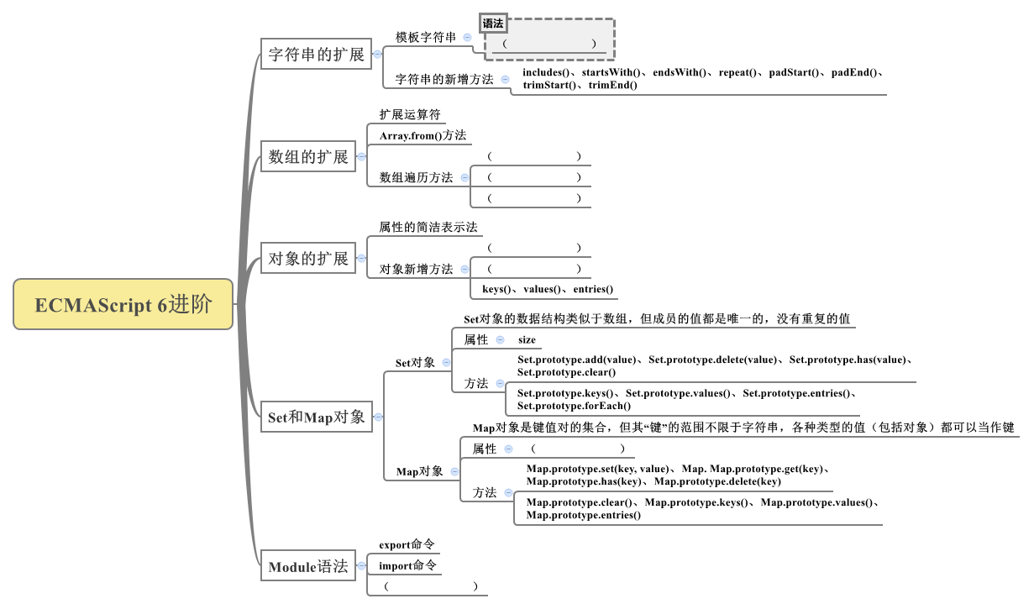
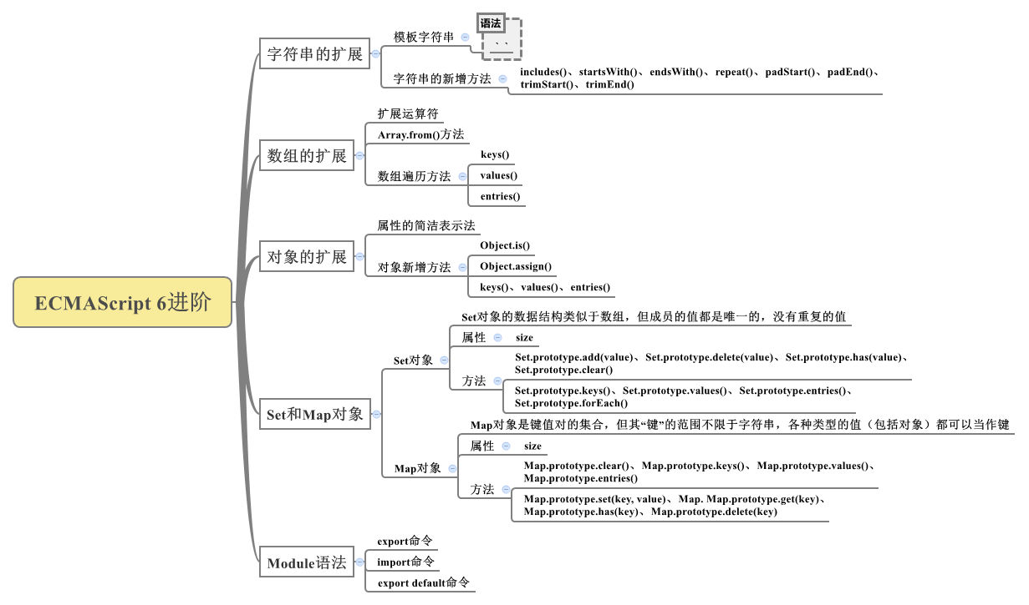
总结

Slide 49
作业
在《学习能力成长簿》中完成
复习作业
梳理本章内容，整理笔记，绘制思维导图、完成课后练习
教员备课时根据班级情况在此添加内容，应区分必做、选做内容，以满足不同层次学员的需求
预习作业
预习下一章学生用书，完成预习测试
使用ES6可以为开发人员带来哪些好处？
简述ES6如何遍历Map对象得到所存储的键值。
Notes:
教学指导：
预习作业测试题用于下次上课前进行全班同学集中测试。因此教员要在本次课布置下去。布置预习测试题的目的是要求学员进行预习，保障下次学员学习质量。
不少于4道题，其中至少包含一道简述题，主要了解学员对重要知识点的理解程度

